Slide 1



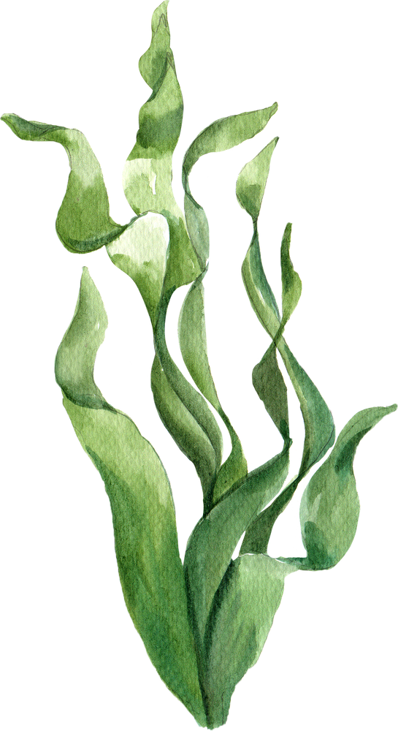




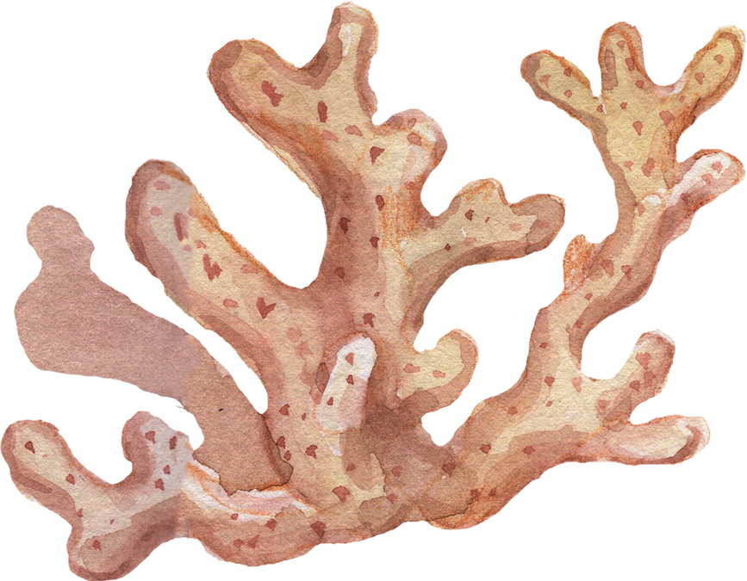
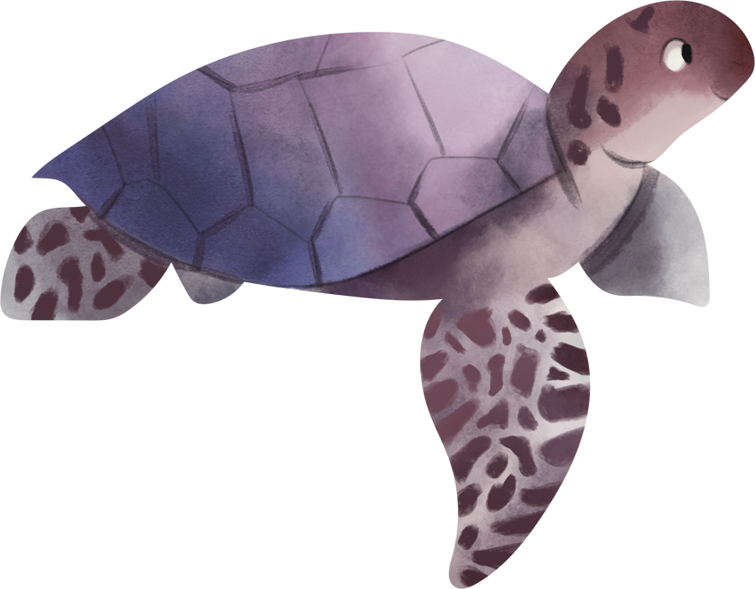

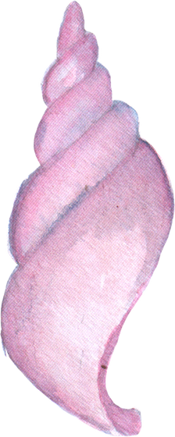

CÔNG NGHỆ 12
BÀI 26: BẢO VỆ NGUỒN LỢI THUỶ SẢN
GV: LƯƠNG THỊ KIỆM

Slide 2


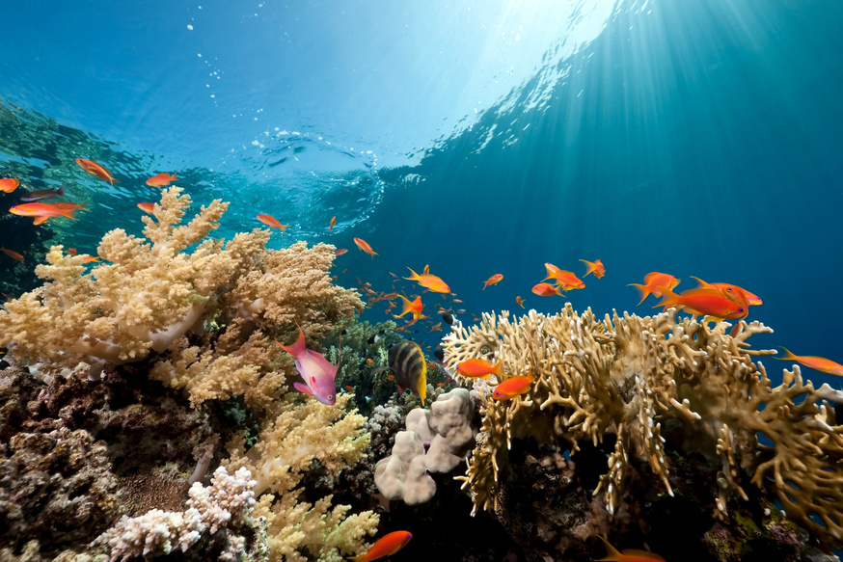
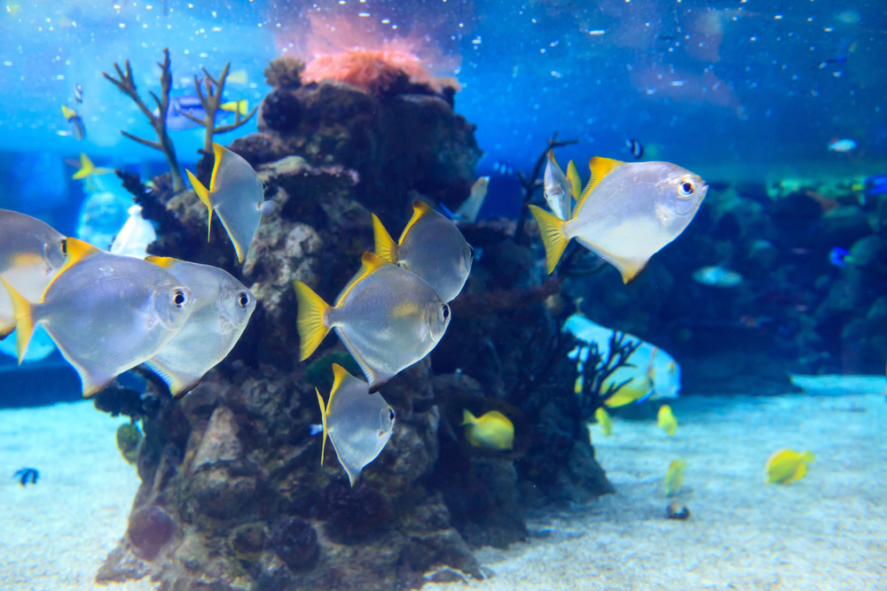


I. Ý NGHĨA, NHIỆM VỤ CỦA VIỆC BẢO VỆ NGUỒN LỢI THUỶ SẢN
1 . Khái niệm nguồn lợi thuỷ sản
  Là tài nguyên sinh vật trong vùng nước tự nhiên có giá trị kinh tế, khoa học, du lịch, giải trí.
  Nguồn lợi thuỷ sản thuộc sở hữu toàn dân do nhà nước đại diện chủ sở hữu và thống nhất quản lí. Tổ chức, cá nhân có quyền khai thác nguồn lợi thuỷ sản theo quy định của pháp luật.
Bảo vệ nguồn lợi thuỷ sản bao gồm bảo vệ:
  các loài thuỷ sản;
  môi trường sống của các loài thuỷ sản;
  khu vực tập trung sinh sản;
  khu vực thuỷ sản còn non tập trung sinh sống;
  đường di cư của các loài thuỷ sản.

Slide 3
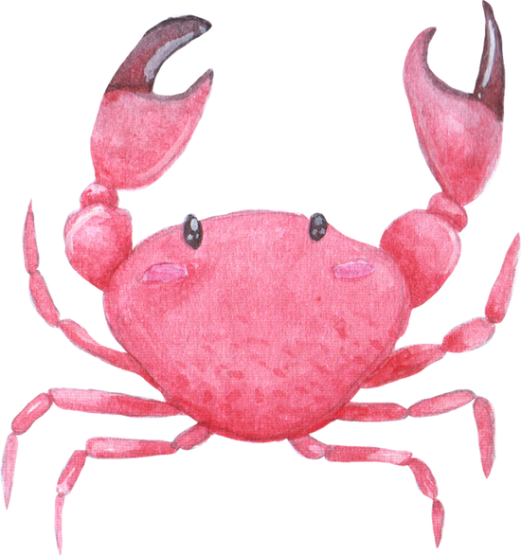
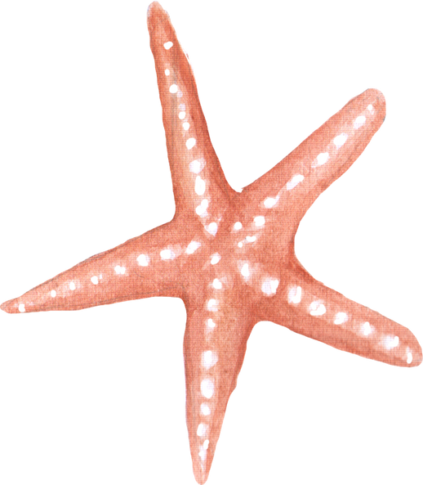
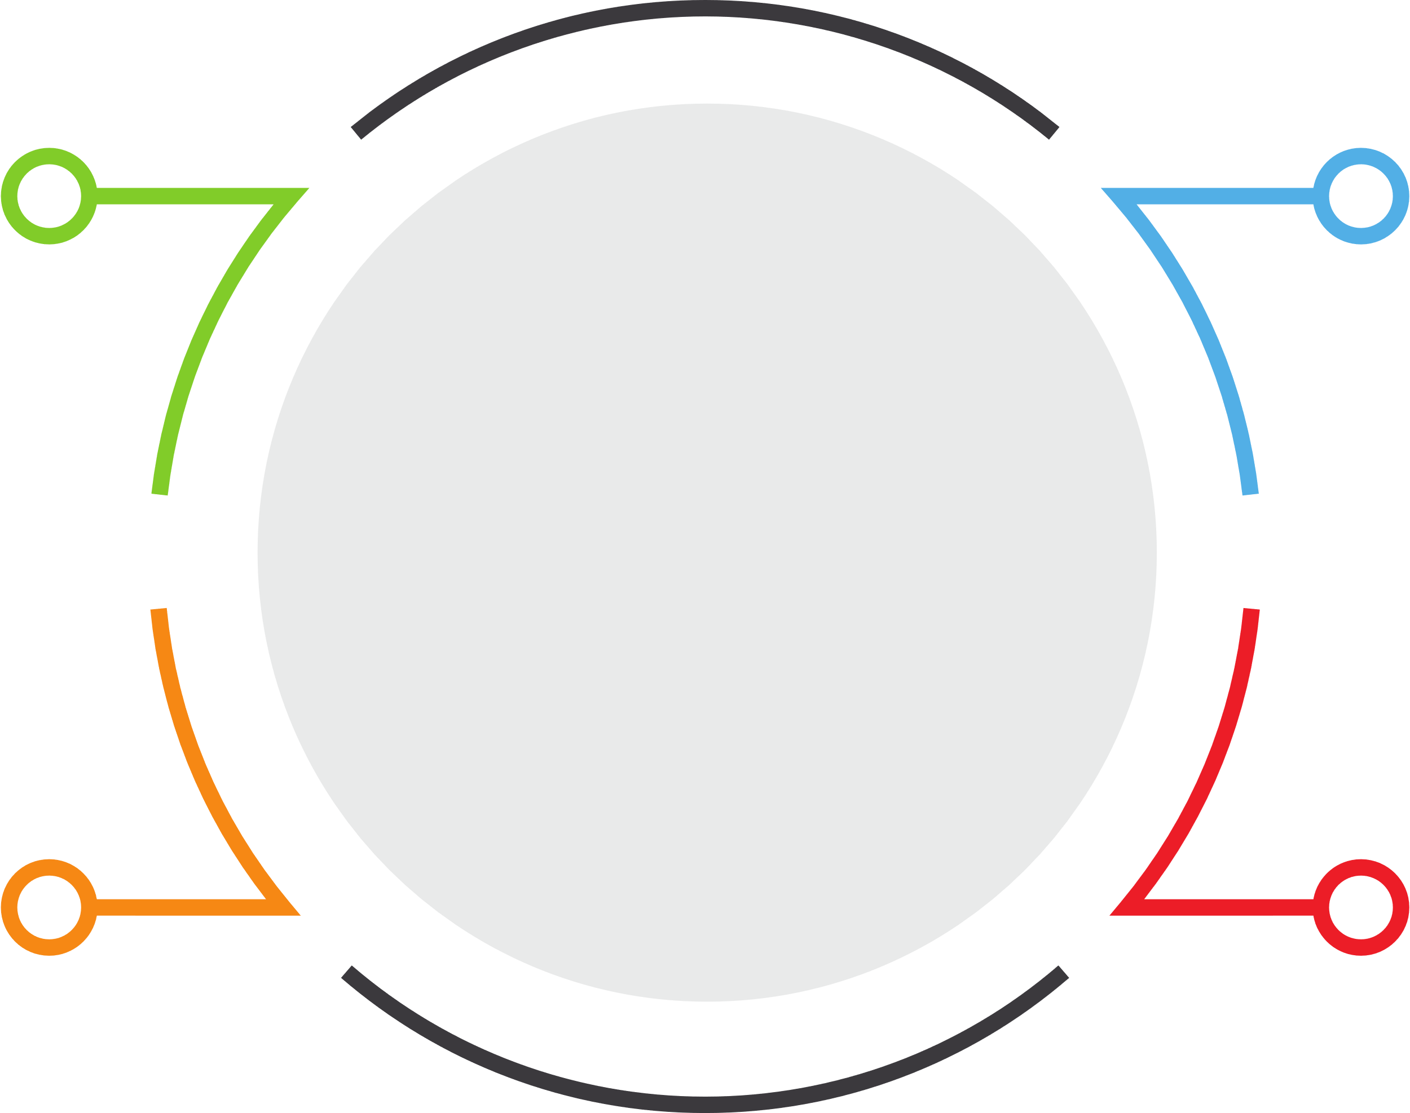

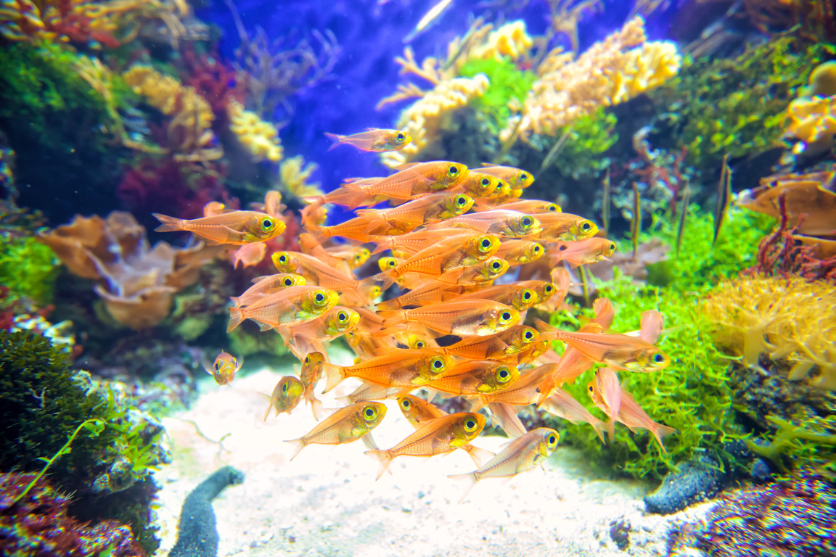
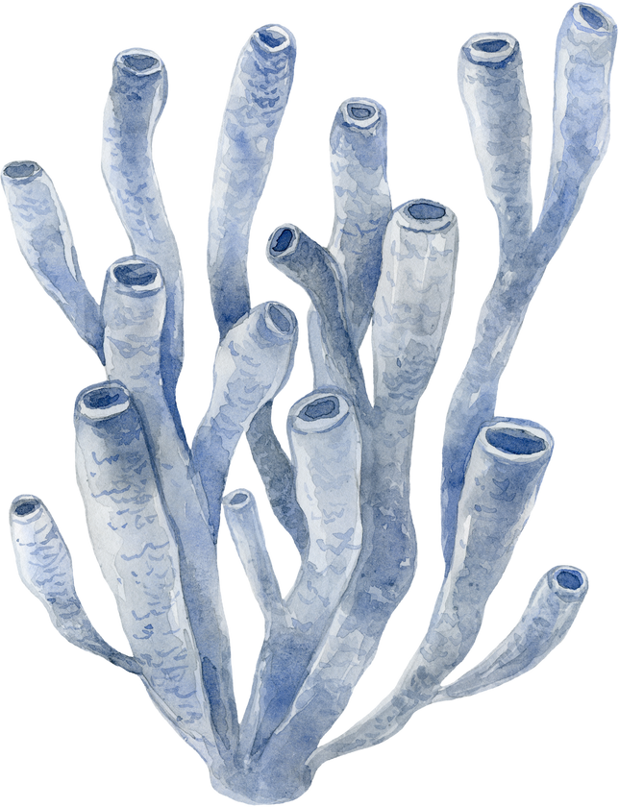
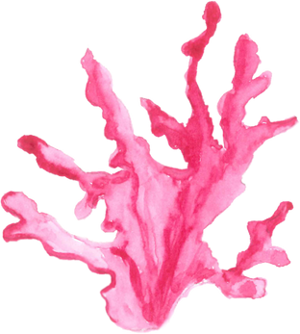
I. Ý NGHĨA, NHIỆM VỤ CỦA VIỆC BẢO VỆ NGUỒN LỢI THUỶ SẢN
2. Ý nghĩa của việc bảo vệ nguồn lợi thuỷ sản
Bảo vệ các loài thuỷ sản, đặc biệt là các loài thuỷ sản quý hiếm.
Phục vụ phát triển kinh tế, khoa học và du lịch.
Phục hồi, tái tạo nguồn lợi thuỷ sản và góp phần phát triển thuỷ sản bền vững.
Bảo vệ đa dạng sinh học và
cân bằng sinh thái trong thuỷ vực

Slide 4






I. Ý NGHĨA, NHIỆM VỤ CỦA VIỆC BẢO VỆ NGUỒN LỢI THUỶ SẢN
3. Nhiệm vụ của bảo vệ nguồn lợi thuỷ sản
Xây dựng, ban hành kế hoạch và biện pháp quản lí nguồn lợi thuỷ sản; thực hiện bảo vệ và khai thác thuỷ sản theo quy định của pháp luật.
Khắc phục hậu quả, bồi thường thiệt hại do hành vi của mình gây ra khi xả thải, thăm dò, khai thác tài nguyên, xây dựng, phá bỏ công trình dưới mặt nước,....
Tạo đường di cư hoặc dành hành lang di chuyển cho loài thuỷ sản khi xây dựng mới, thay đổi hoặc phá bỏ công trình hoặc có hoạt động liên quan đến đường di cư của loài thuỷ sản.
Tuân theo quy định của pháp luật khi tiến hành hoạt động thuỷ sản hoặc có hoạt động ảnh hưởng trực tiếp đến môi trường sống, đường di cư, sinh sản của loài thuỷ sản
Dành hành lang cho loài thuỷ sản di chuyển khi khai thác thuỷ sản bằng nghề cố định ở các sông, hồ, đầm, phá.

Slide 5
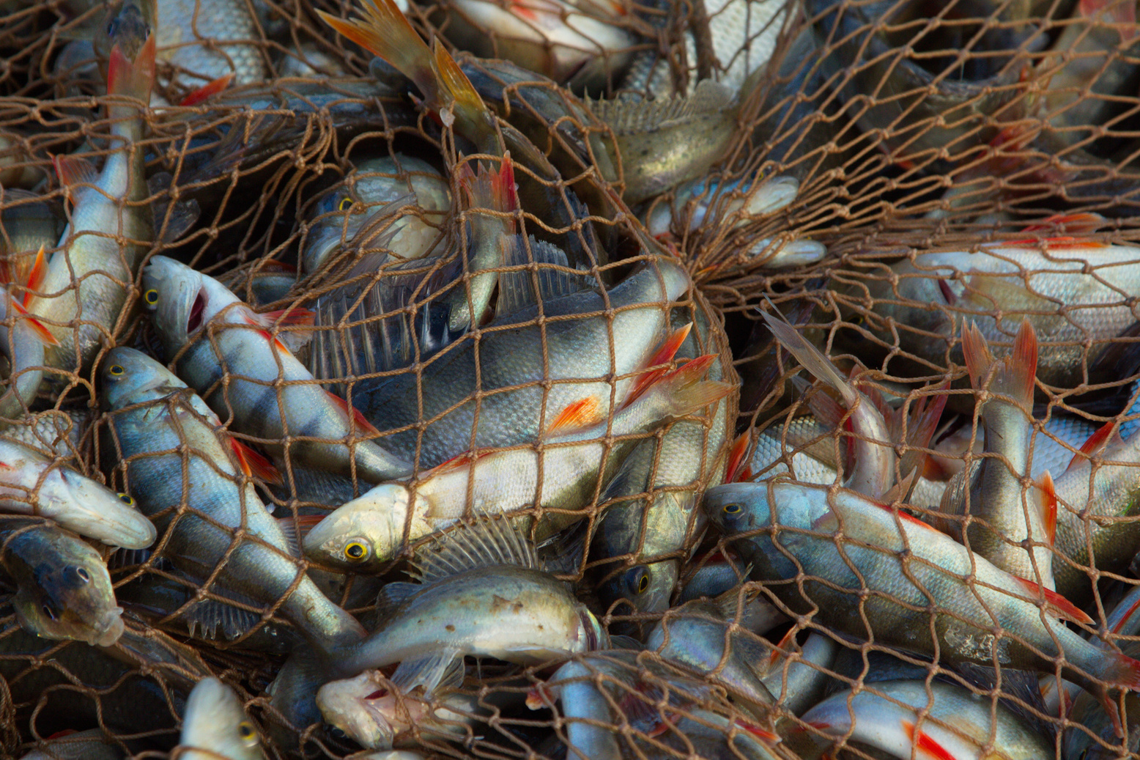
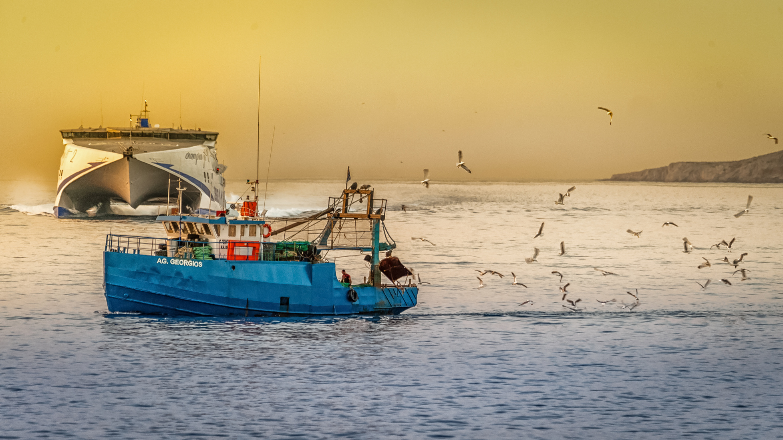
II. MỘT SỐ BIỆN PHÁP BẢO VỆ NGUỒN LỢI THUỶ SẢN
1 . Khai thác thuỷ sản đúng quy định của pháp luật, thân thiện với môi trường
Nghiêm cấm đánh bắt thuỷ sản bằng những phương pháp mang tính huỷ diệt.
Khai thác thuỷ sản với ngư cụ phù hợp, đúng quy định, sử dụng ngư cụ khai thác thân thiện môi trường
Không khai thác trong mùa sinh sản, thuỷ sản chưa đến thời kì khai thác và các thuỷ sản cấm khai thác; không khai thác trong vùng cấm.
Hạn chế đánh bắt thuỷ sản ở khu vực gần bờ, mở rộng vùng khai thác xa bờ

Slide 6
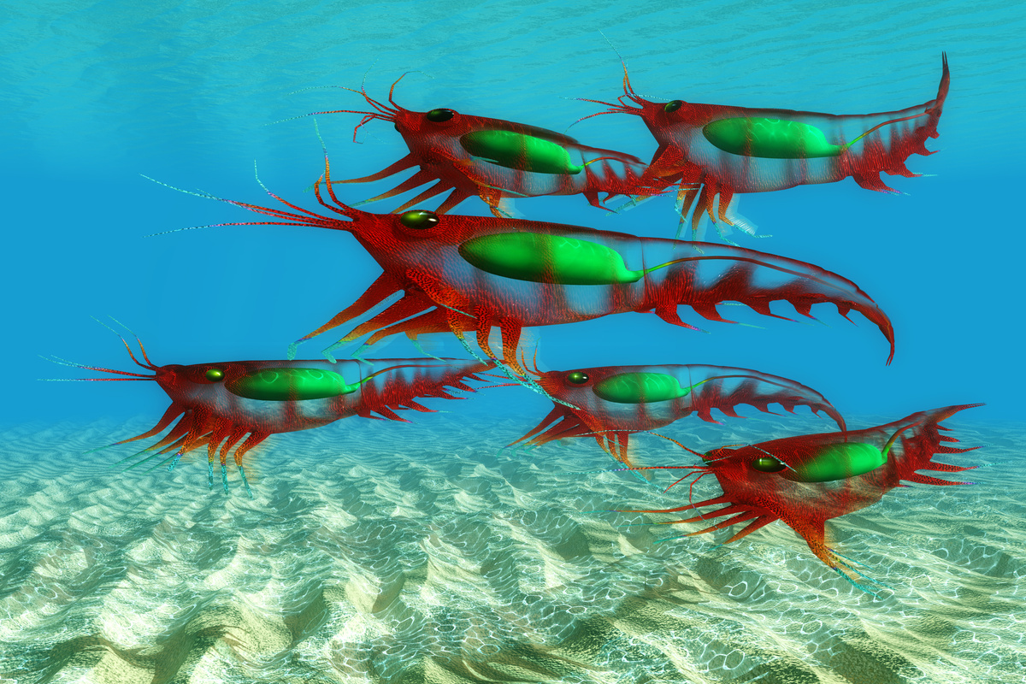
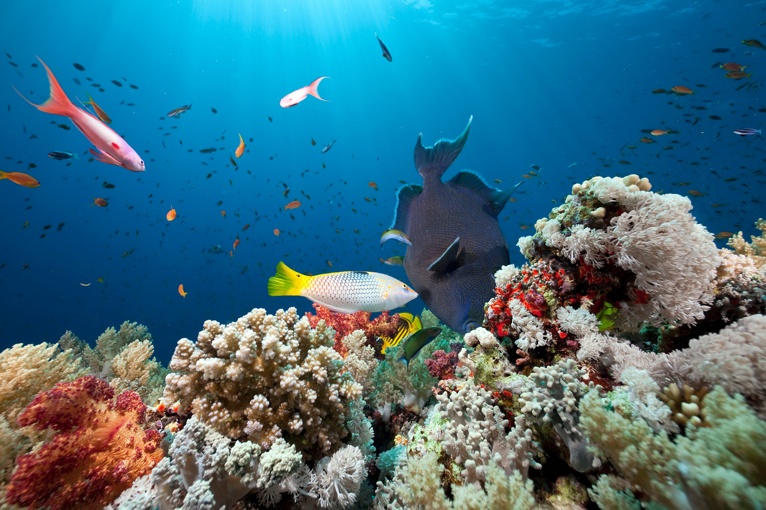
I. Ý NGHĨA, NHIỆM VỤ CỦA VIỆC BẢO VỆ NGUỒN LỢI THUỶ SẢN
2. Thả các loài thuỷ sản quý, hiếm vào một số nội thuỷ, vũng và vịnh ven biển
Cần bổ sung các loài thuỷ sản quý, hiếm vào các thuỷ vực tự nhiên để giúp chũng tăng số lượng, tăng khả năng sinh sản.
Từ đó làm tăng nguồn lợi thuỷ sản, ngăn chặn giảm sút trừ lượng của những loài thuỷ sản quý, hiếm

Slide 7
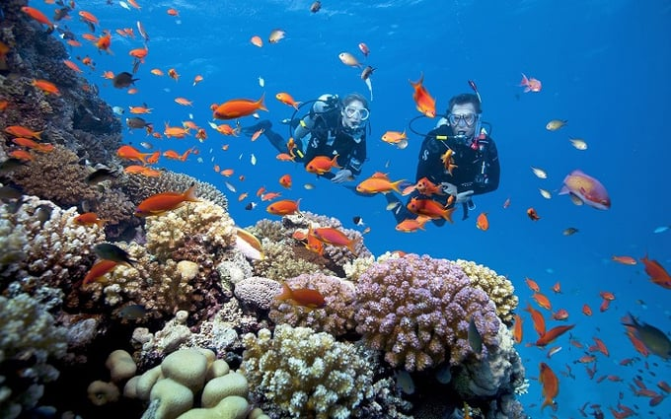
I. Ý NGHĨA, NHIỆM VỤ CỦA VIỆC BẢO VỆ NGUỒN LỢI THUỶ SẢN
3. Thiết lập các khu bảo tồn biển
Các khu bảo tồn biển như: vườn quốc gia, khu dự trữ thiên nhiên, khu bảo tồn loài - sinh cảnh, khu bảo vệ cảnh quan.
Mục đích:
  Bảo vệ các loài thuỷ sản và môi trường sống của chúng trong các khu bảo tồn:
  Tạo điều kiện thuận lợi cho các loài thuỷ sản sinh trưởng, phát triển và sinh sản;
  Bảo vệ đa dạng sinh học, bảo đảm cân bằng sinh thải vùng biển, cung cấp nguồn giống và nguồn lợi hải sản;
  Góp phần phát triển kinh tế xã hội của địa phương, quốc gia.

Slide 8
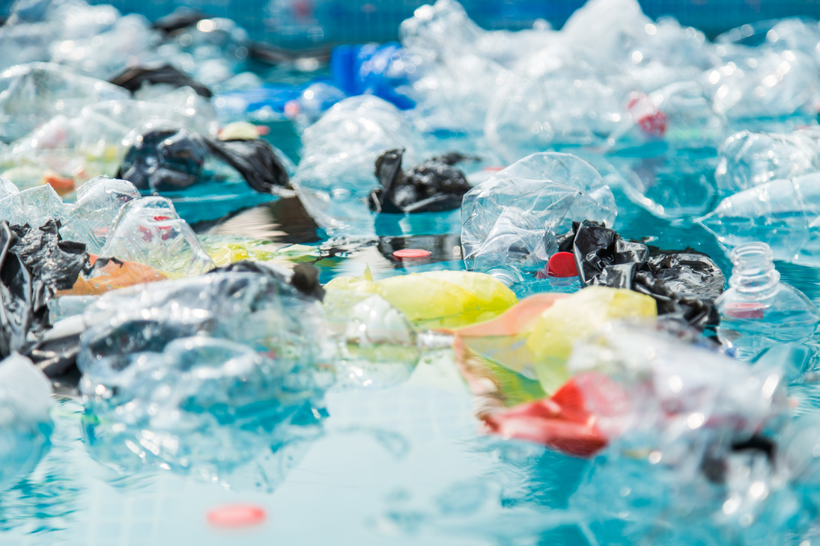
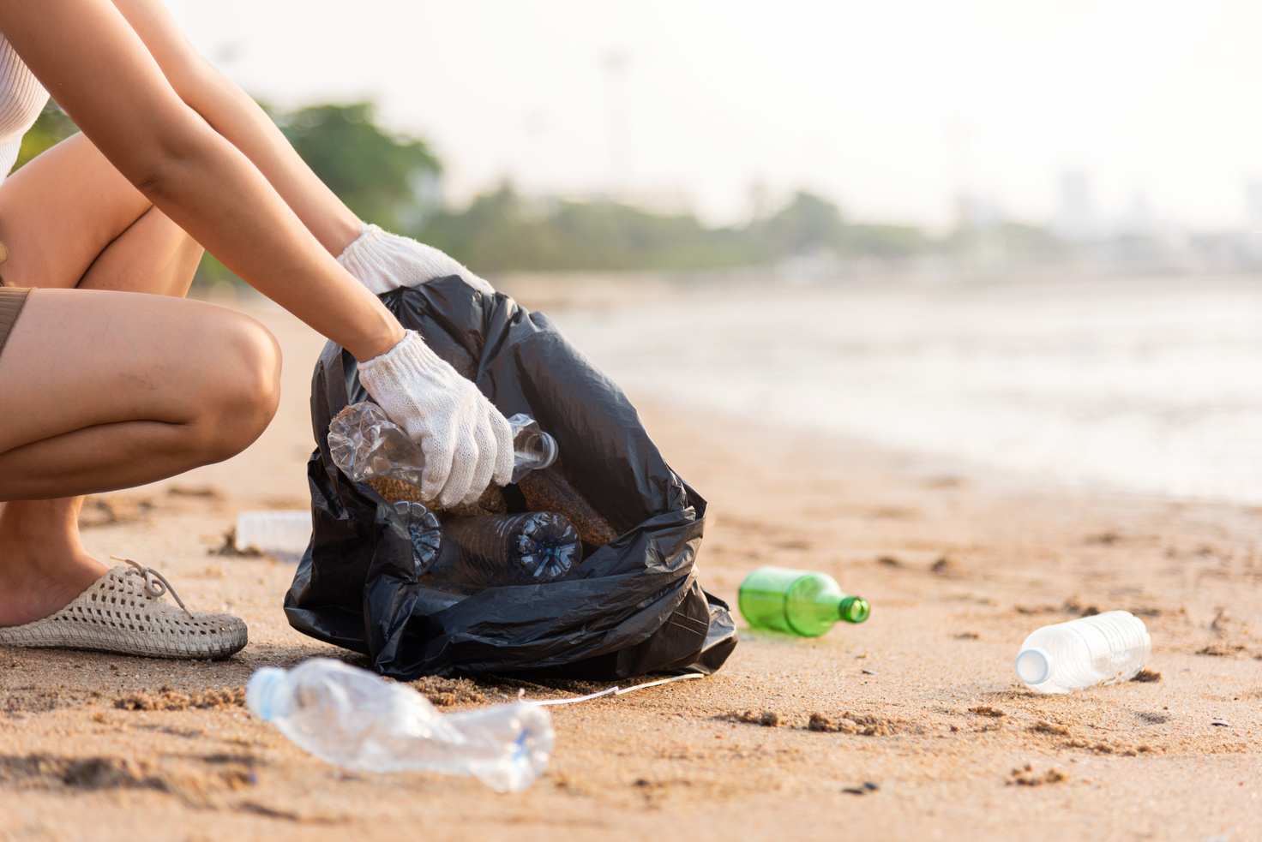
I. Ý NGHĨA, NHIỆM VỤ CỦA VIỆC BẢO VỆ NGUỒN LỢI THUỶ SẢN
4 . Bảo vệ môi trường sống của các loài thuỷ sản
Nguyên nhân gây ô nhiễm môi trường sống của thuỷ sản:
  chất thải sinh hoạt;
  chất thảo nông nghiệp;
  các chất thải độc hại trong sản xuất công nghiệp;
  chất thảo trong hoạt động khai thác thuỷ sản;...
Hành động nên làm để bảo vệ môi trường sống của các loài thuỷ sản:
  không vứt rác bừa bãi:
  xả thải đúng quy định;
  không khai thác thuỷ sản bằng các biện pháp huỷ diệt, gây ô nhiễm môi trường...

Slide 9
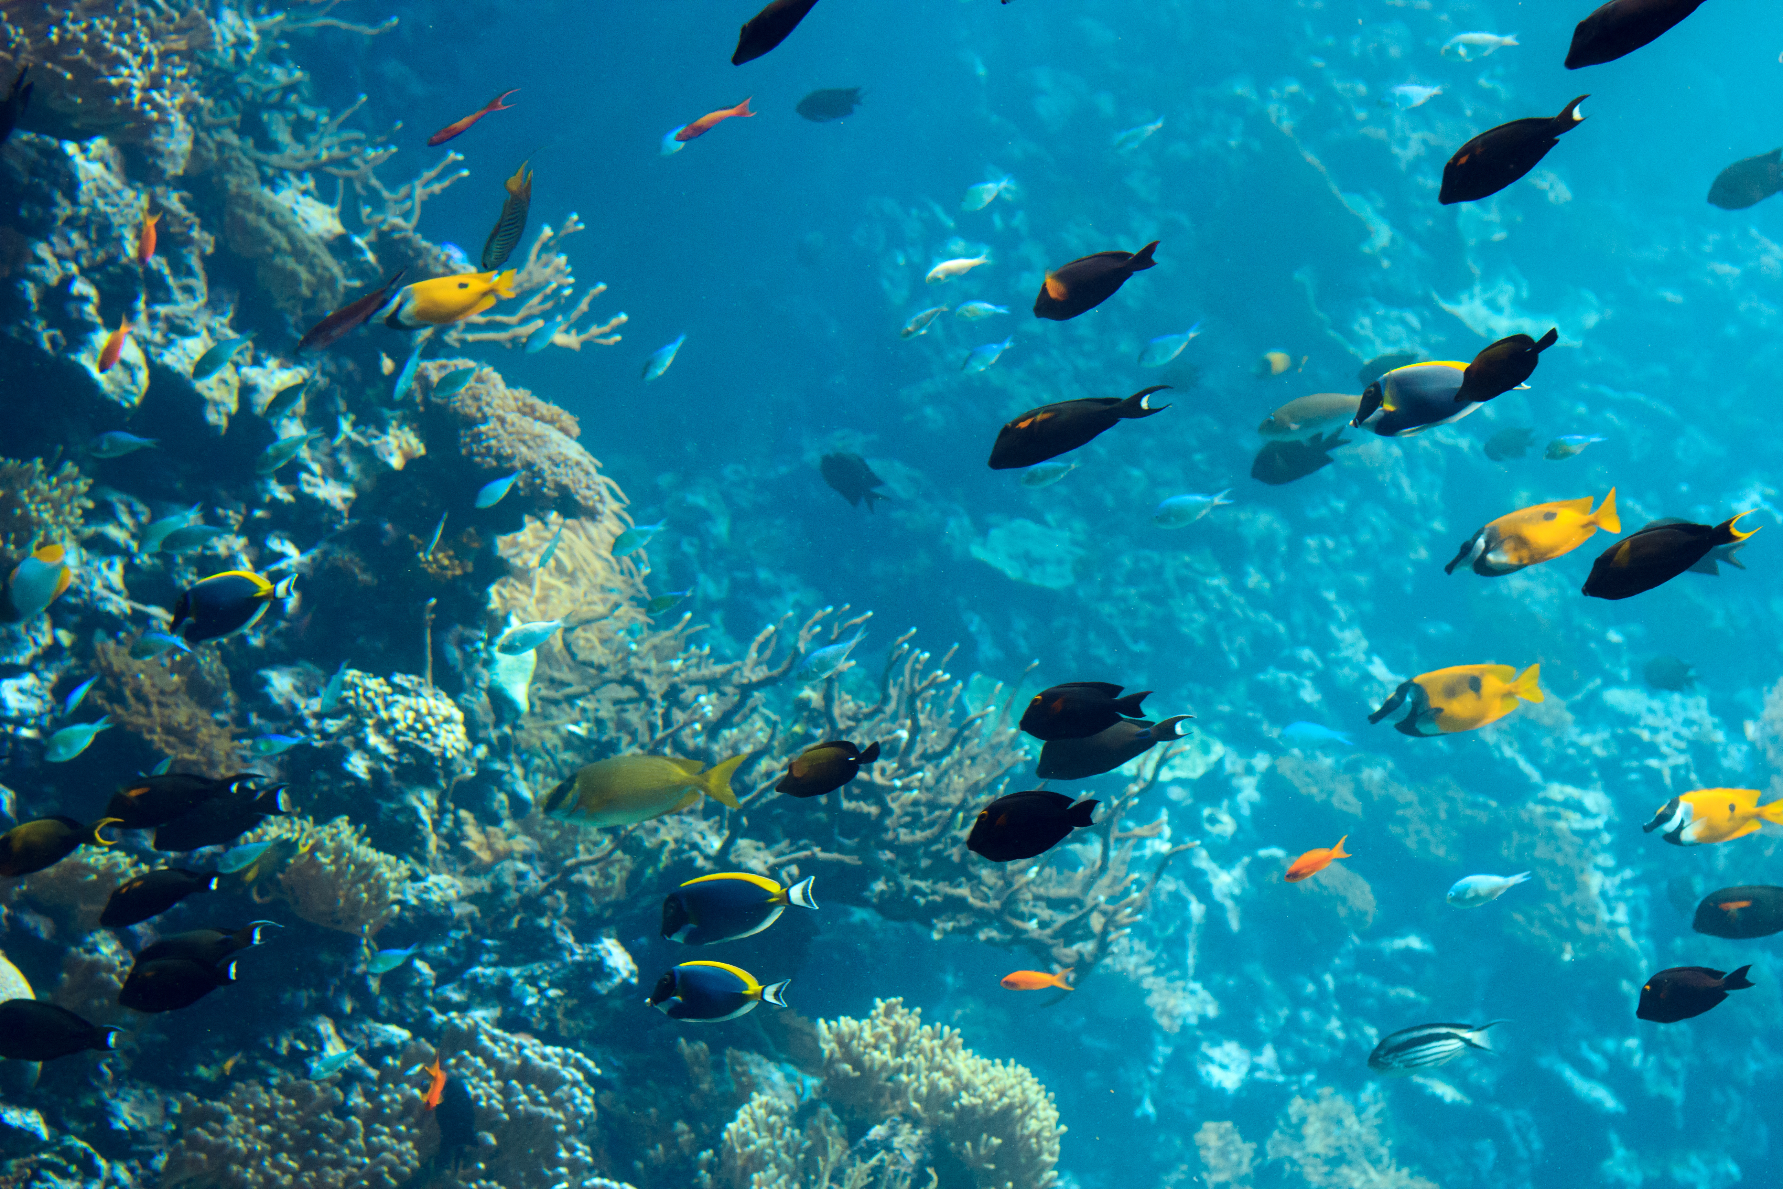
I. Ý NGHĨA, NHIỆM VỤ CỦA VIỆC BẢO VỆ NGUỒN LỢI THUỶ SẢN
4 . Bảo vệ môi trường sống của các loài thuỷ sản
Ý nghĩa của những việc làm bảo vệ môi trường:
  cung cấp cho các loài thuỷ sản môi trường sống thuận lợi.
  các loài thuỷ sản sinh trưởng, phát triển và sinh sản nhanh, duy trì và phát triển nguồn lợi thuỷ sản.

Slide 10








THANK YOU!
Well done!

